Slide 1

Тема научно-исследовательской работы
«Кристаллизация»
Подготовил: воспитанник
подготовительной к школе группы
МДОАУ д/ с общеразвивающего
вида с.Загородный муниципального
района Стерлитамакский район РБ
Муратов Артем
Научный руководитель:
Зайнуллина Зарима Дамировна,
воспитатель МДОАУ д/ с
общеразвивающего вида
с. Загородный муниципального
района Стерлитамакский район РБ

Slide 2
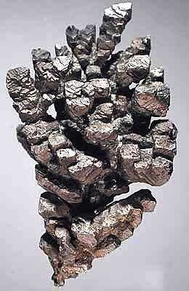
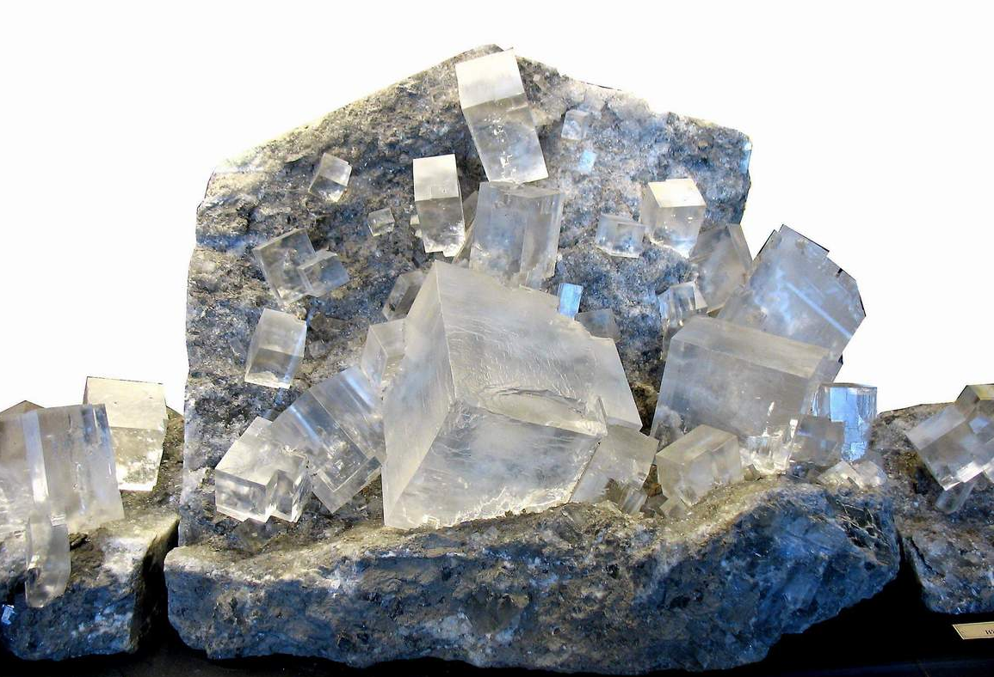
Что такое кристаллы?
Кристаллы в переводе с греческого языка, «лёд».
Их можно вырастить из растворов разных веществ.
В природе кристаллы бывают разной формы и разного размера.

Slide 3
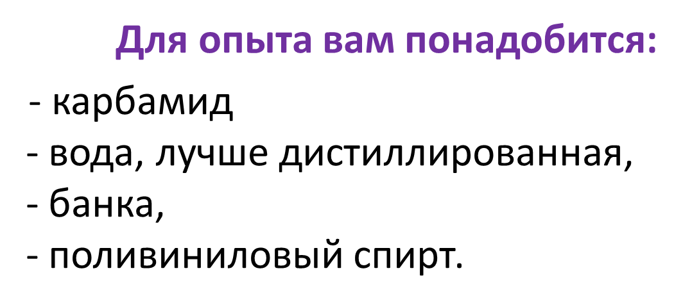
Задачи :
1.Освоить методику выращивание кристалла.
2. Провести наблюдение за процессом кристаллизации.

Slide 4
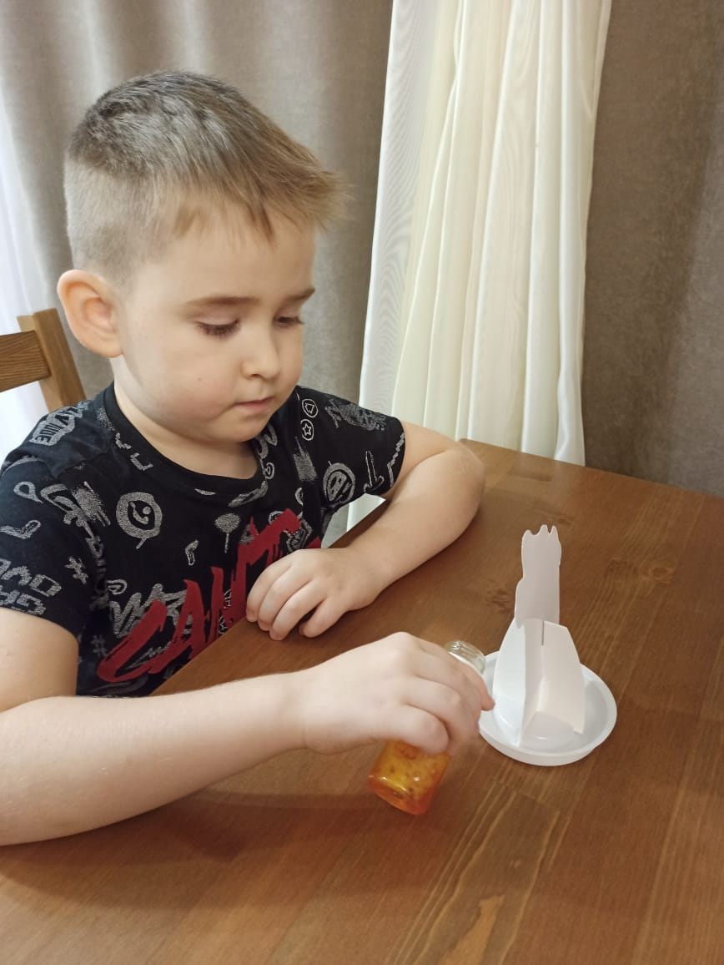
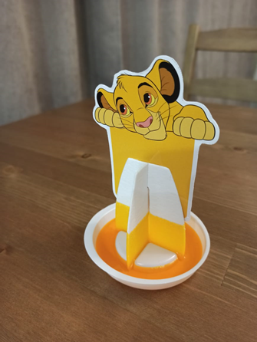
Наблюдения.
Подготавливаем раствор и место выращивания кристалла.

Slide 5
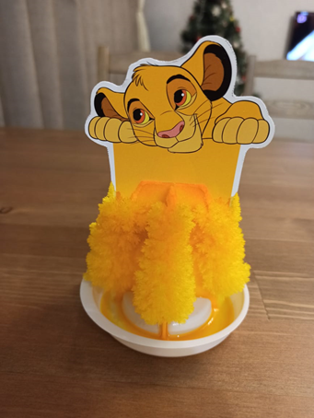

Поскольку карбамид высококонцентрированное вещество, процесс кристаллизации начался довольно-таки быстро. Уже через 30 минут кристаллы начали появляться на башне, а через час они (кристаллы) полностью окутали башню.

Slide 6
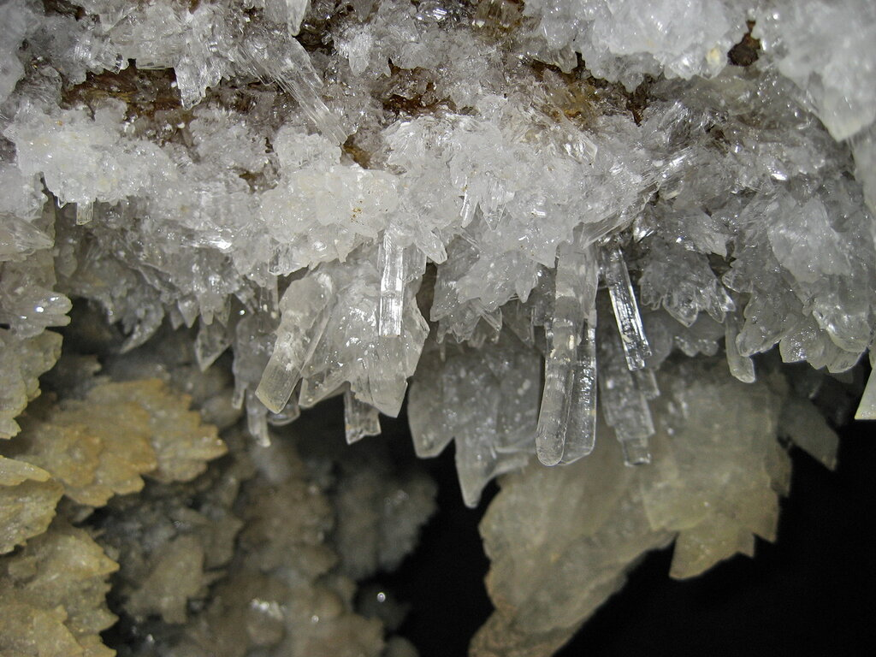
Также кристаллы встречаются в природе: кристаллы льда и снега – они образуются из паров. Примером является образование инея и снежинок из водяных паров, кристаллы в облаках, кристаллы в пещерах…

Slide 7

Результаты нас очень порадовали.

Slide 8

Выводы:
Вывод: кристалл – это твердое состояние вещества. При точном соблюдении инструкции и техники безопасности можно вырастить кристаллы в домашних условиях из различных растворов.

